Slide 1


2023년 10월 27일 Study Meeting
상식 기반 QA 모델에서의 그래프 순환 구조의 영향
Influence of Graph Cyclic structure on Common Sense - based QA models
정지$원$
성균관대학교 인공지능학과
석사과정
jwjw9603@g.skku.edu

Slide 2
Influence of Graph Cyclic structure
Contents
01
Progress
진행 내용
실험 형태
Cycle 통계(부록)
실험 결과
결과 분석
생각 중

Slide 3
Progress
진행 내용
기존에 진행했던 Cycle Encoder는 사이클 개수를 노드 임베딩 값에 주입했다면 이번에는 random number, node degree를 주입하는 방식으로 실험했다.
실험은 총 4가지 방법으로 진행함
Input(1차원)대신 cycle count를 그대로 넣기
Input(1차원)대신 같은 값으로 expand한 cycle count(9차원)을 MLP를 거쳐서 node embedding으로 넣기
Input(1차원)대신 같은 값으로 expand한 cycle count(5차원)을 MLP를 거쳐서 node embedding으로 넣기
[기존 input; expand한 cycle count]를 MLP에 돌려서 node embedding으로 넣기
CommonsenseQA에 대해서 진행 완료, OpenBookQA에 대해서 진행 완료
New context score를 사용할 때 기존에는 Cycle Passage(3개의 triple)를 사용했지만 이번에는 Triple을 passage로 전환해서 실험을 하고자 한다.
코드 완성
실험 진행 중
Notes:
c

Slide 4
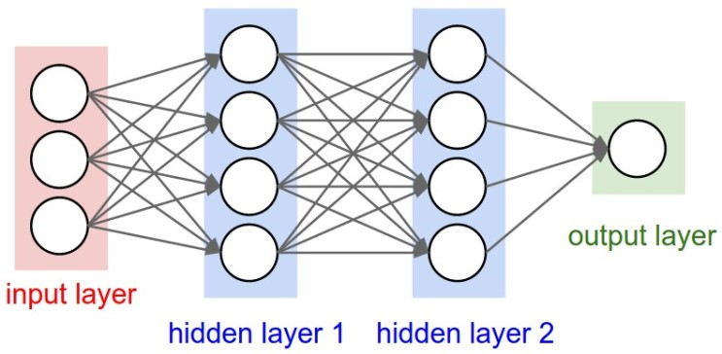






Progress
실험 형태
※Graph soft counter의 CommonsenseQA데이터 임베딩 shape를 예시로 설명함
$$K차원(5 or 9)$$
3
3
3
…
3
$$노드 개수$$
$$x_{v}$$
$$x_{v}$$
$$x_{v, 3}^{+}$$
$$x_{v}$$
$$x_{v, 3}^{+}$$
Notes:
사이클 인코더를 그림으로 나타내보자면 다음과 같습니다.

Slide 5
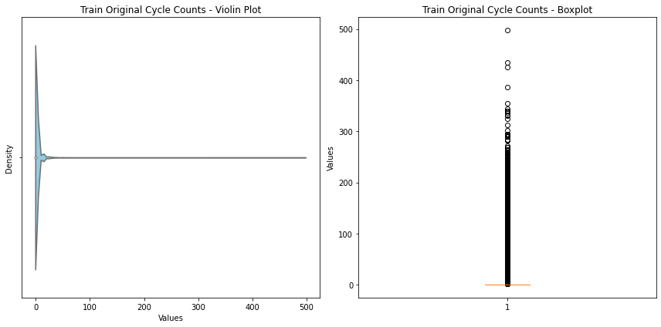
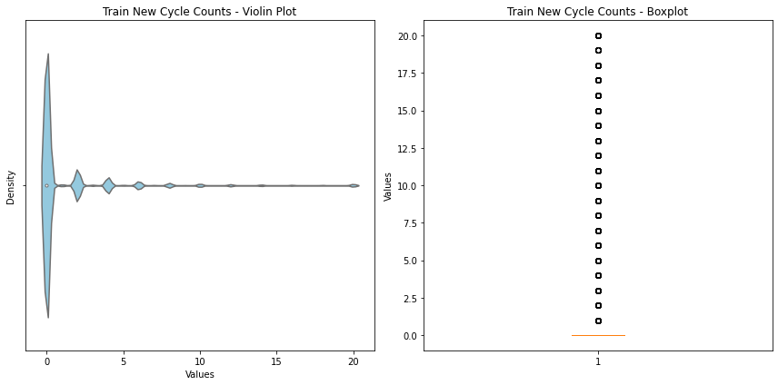
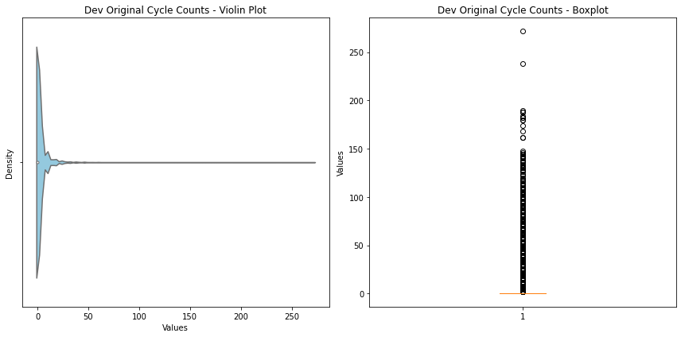

Progress
Cycle count 통계(CSQA)
Notes:
c

Slide 6
Progress
Cycle count 통계(CSQA)
Statistics for Train Original Cycle Counts:
Min: 0
Max: 498
Average: 1.719236987988913
Median: 0.0
Standard Deviation: 6.711589070728195
Statistics for Dev Original Cycle Counts:
Min: 0
Max: 272
Average: 1.6316339066339067
Median: 0.0
Standard Deviation: 6.158732847505408
Statistics for Train New Cycle Counts:
Min: 0
Max: 20
Average: 1.1167500769941485
Median: 0.0
Standard Deviation: 2.9847774831837928
Statistics for Dev New Cycle Counts:
Min: 0
Max: 20
Average: 1.0832309582309583
Median: 0.0
Standard Deviation: 2.916542057083511
Notes:
c

Slide 7
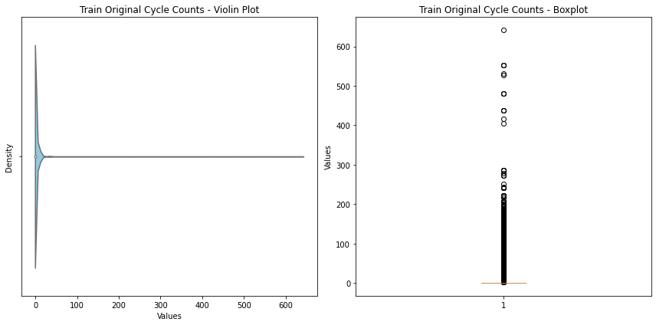
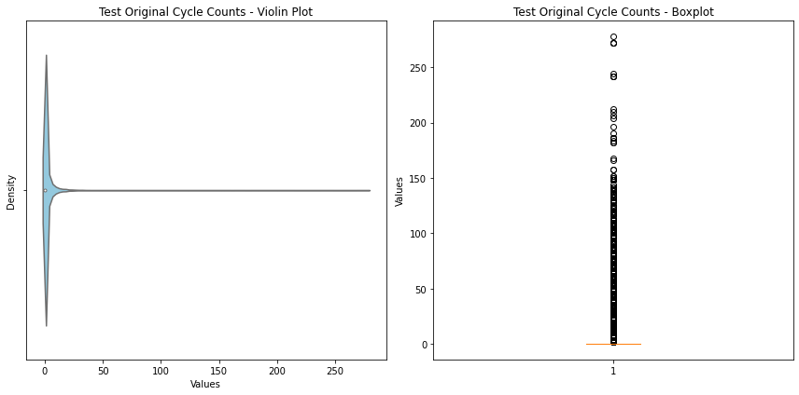
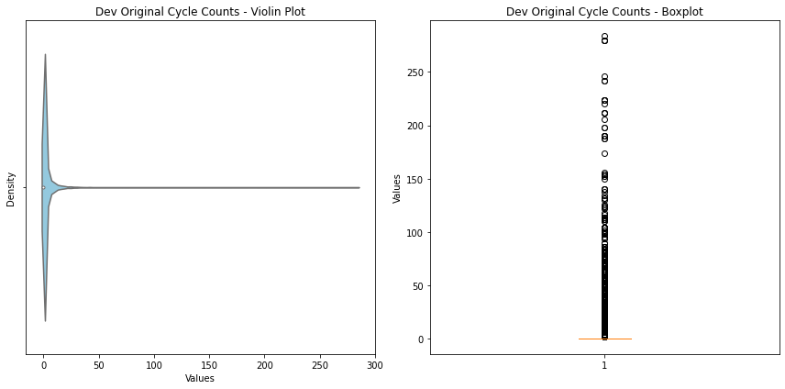
Progress
Cycle count 통계(OBQA)
Notes:
c

Slide 8

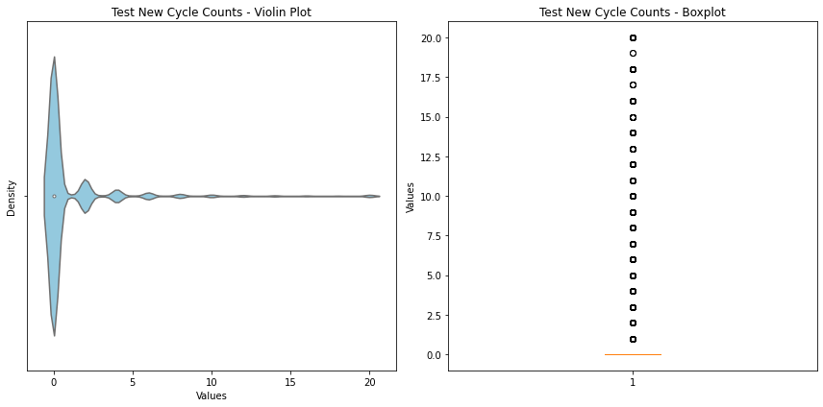

Progress
Cycle count 통계(OBQA)
Notes:
c

Slide 9
Progress
Cycle count 통계(OBQA)
Statistics for Train Original Cycle Counts:
Min: 0
Max: 642
Average: 1.3906470647569094
Median: 0.0
Standard Deviation: 6.2664002919886235
Statistics for Dev Original Cycle Counts:
Min: 0
Max: 284
Average: 1.69734375
Median: 0.0
Standard Deviation: 7.574386885704739
Statistics for Test Orig Cycle Counts:
Min: 0
Max: 278
Average: 1.7304375
Median: 0.0
Standard Deviation: 8.103538489980396
Statistics for Train New Cycle Counts:
Min: 0
Max: 20
Average: 0.9376985828121848
Median: 0.0
Standard Deviation: 2.6747778069121213 Statistics for Dev New Cycle Counts:
Min: 0
Max: 20
Average: 1.04615625
Median: 0.0
Standard Deviation: 2.8735421696202645
Statistics for Test New Cycle Counts:
Min: 0
Max: 20
Average: 0.9875625
Median: 0.0
Standard Deviation: 2.7752705379104485
Notes:
c

Slide 10
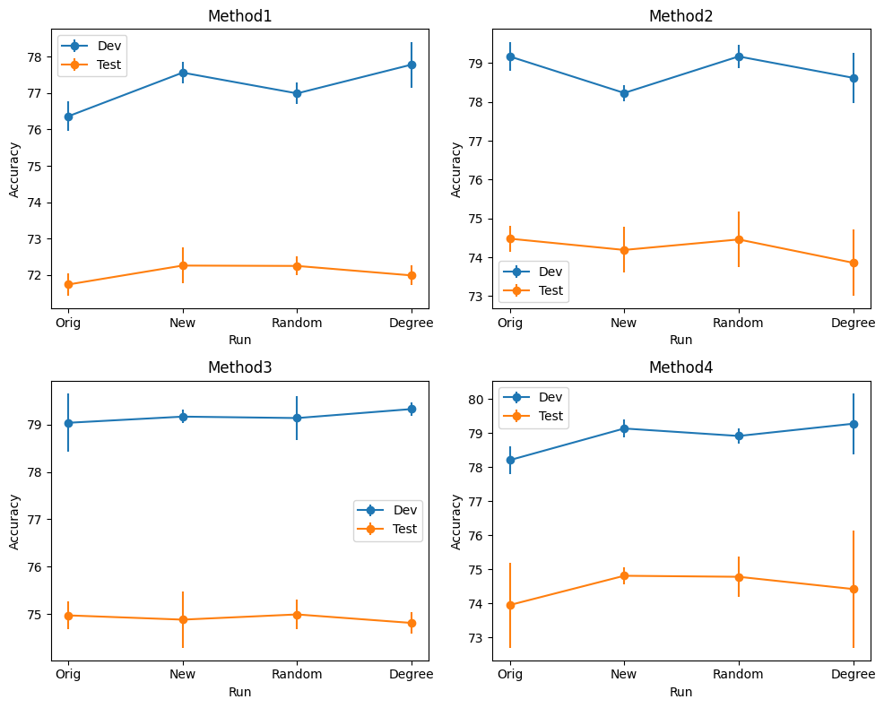
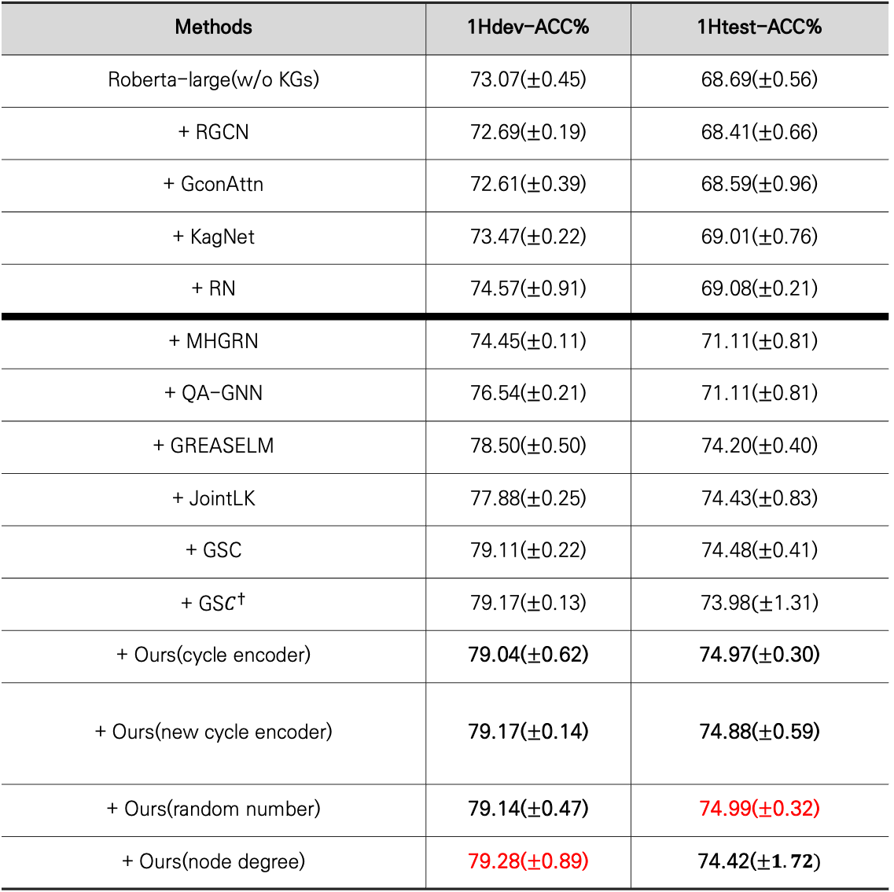
Progress
실험 결과(CSQA)
Methods | 1Hdev-ACC% | 1Htest-ACC%
Roberta-large(w/o KGs) | 73.07($±$0.45) | 68.69($±$0.56)
+ RGCN | 72.69($±$0.19) | 68.41($±$0.66)
+ GconAttn | 72.61($±$0.39) | 68.59($±$0.96)
+ KagNet | 73.47($±$0.22) | 69.01($±$0.76)
+ RN | 74.57($±$0.91) | 69.08($±$0.21)
+ MHGRN | 74.45($±$0.11) | 71.11($±$0.81)
+ QA-GNN | 76.54($±$0.21) | 71.11($±$0.81)
+ GREASELM | 78.50($±$0.50) | 74.20($±$0.40)
+ JointLK | 77.88($±$0.25) | 74.43($±$0.83)
+ GSC | 79.11($±$0.22) | 74.48($±$0.41)
+ GS$C^{†}$ | 79.17($±$0.13) | 73.98$(±$1.31)
+ Ours(cycle encoder) | 79.04($±$0.62) | 74.97($±$0.30)
+ Ours(new cycle encoder) | 79.17($±$0.14) | 74.88($±$0.59)
+ Ours(random number) | 79.14($±$0.47) | 74.99($±$0.32)
+ Ours(node degree) | 79.28($±$0.89) | 74.42($±1.72)$
Notes:
c

Slide 11
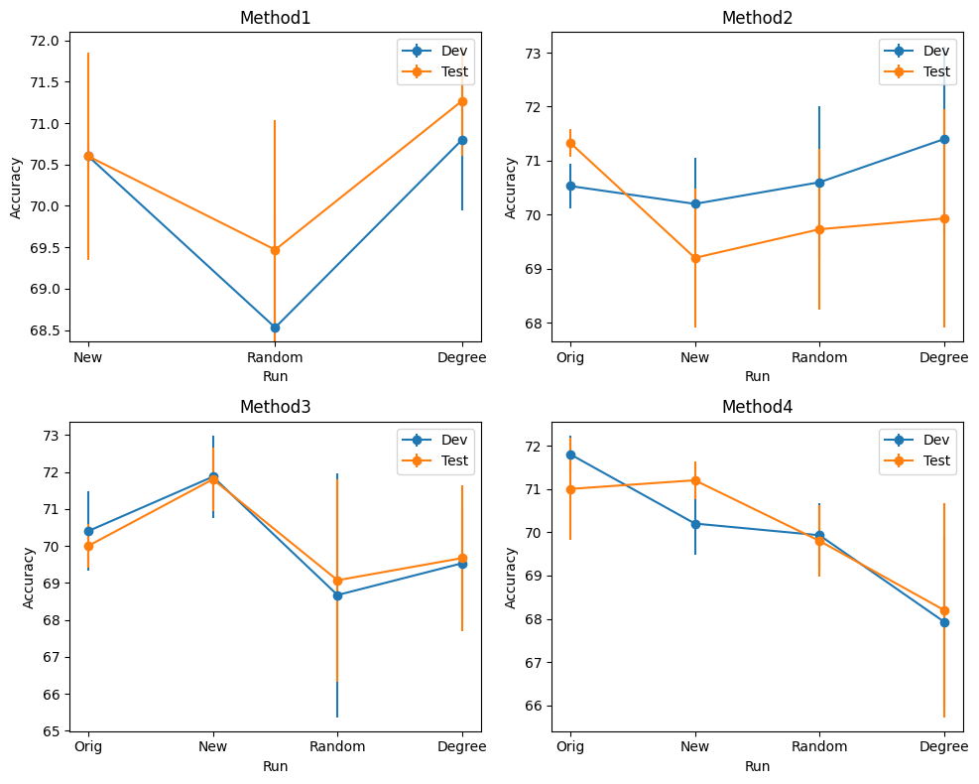
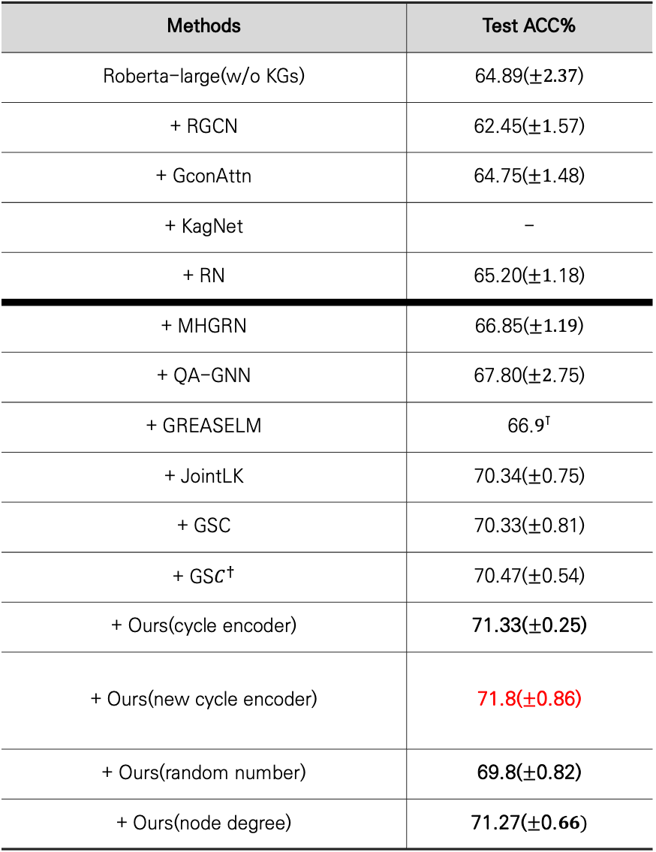
Progress
실험 결과(OBQA)
Methods | Test ACC%
Roberta-large(w/o KGs) | 64.89($±2.37$)
+ RGCN | 62.45($±1$.57)
+ GconAttn | 64.75($±1$.48)
+ KagNet | -
+ RN | 65.20($±1$.18)
+ MHGRN | 66.85($±1.19$)
+ QA-GNN | 67.80($±2$.75)
+ GREASELM | 66.$9^{⊺}$
+ JointLK | 70.34($±$0.75)
+ GSC | 70.33($±$0.81)
+ GS$C^{†}$ | 70.47($±$0.54)
+ Ours(cycle encoder) | 71.33($±$0.25)
+ Ours(new cycle encoder) | 71.8($±$0.86)
+ Ours(random number) | 69.8($±$0.82)
+ Ours(node degree) | 71.27($±\text{0.}66)$
Notes:
c

Slide 12
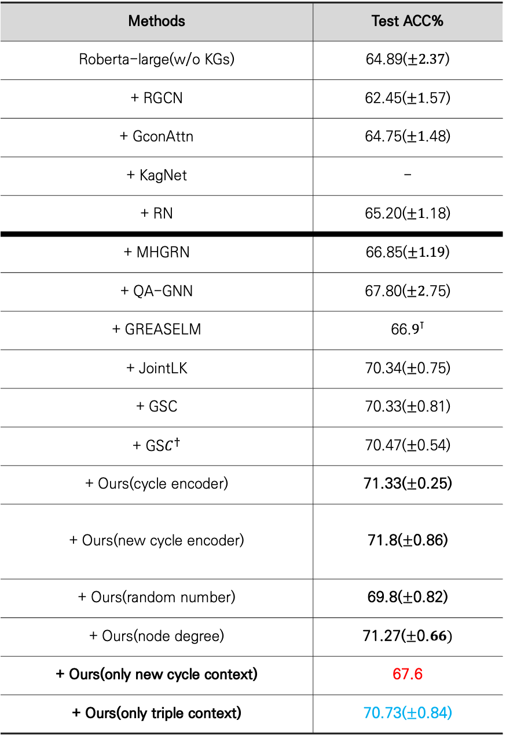
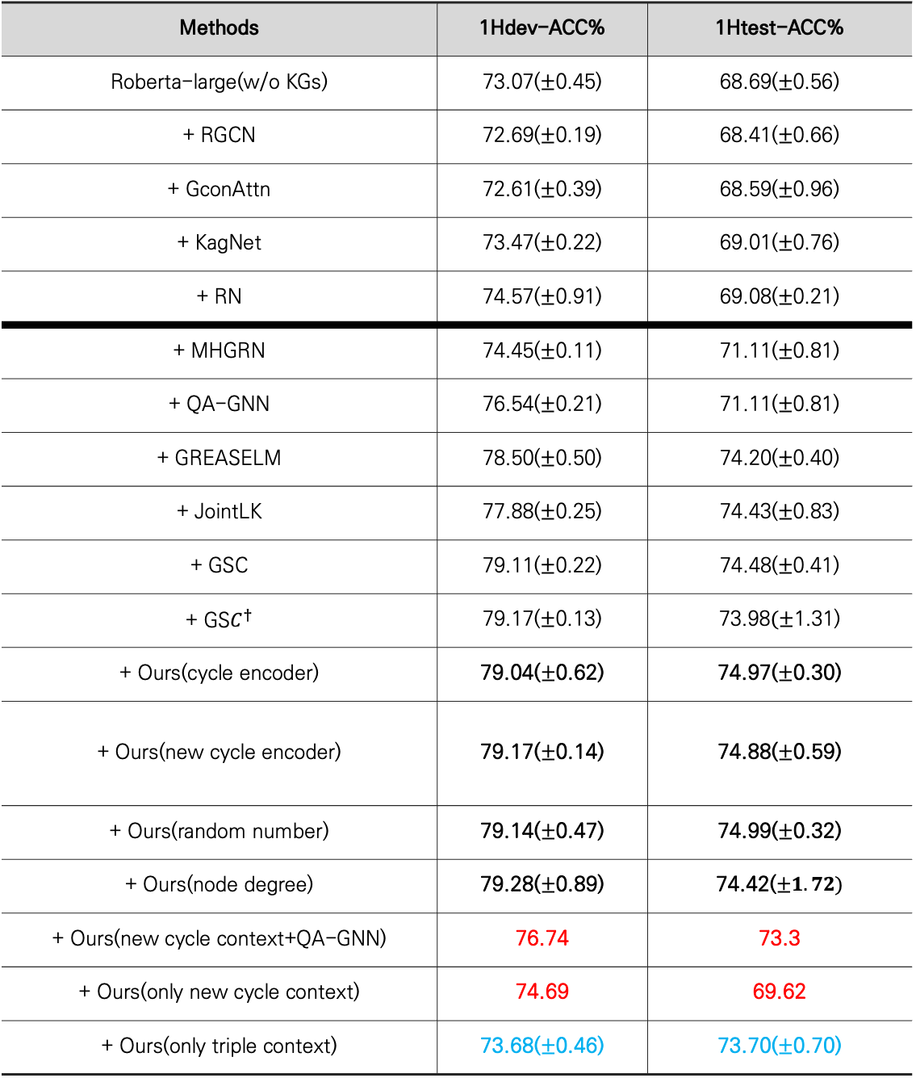
Progress
실험 결과(context)
Methods | 1Hdev-ACC% | 1Htest-ACC%
Roberta-large(w/o KGs) | 73.07($±$0.45) | 68.69($±$0.56)
+ RGCN | 72.69($±$0.19) | 68.41($±$0.66)
+ GconAttn | 72.61($±$0.39) | 68.59($±$0.96)
+ KagNet | 73.47($±$0.22) | 69.01($±$0.76)
+ RN | 74.57($±$0.91) | 69.08($±$0.21)
+ MHGRN | 74.45($±$0.11) | 71.11($±$0.81)
+ QA-GNN | 76.54($±$0.21) | 71.11($±$0.81)
+ GREASELM | 78.50($±$0.50) | 74.20($±$0.40)
+ JointLK | 77.88($±$0.25) | 74.43($±$0.83)
+ GSC | 79.11($±$0.22) | 74.48($±$0.41)
+ GS$C^{†}$ | 79.17($±$0.13) | 73.98$(±$1.31)
+ Ours(cycle encoder) | 79.04($±$0.62) | 74.97($±$0.30)
+ Ours(new cycle encoder) | 79.17($±$0.14) | 74.88($±$0.59)
+ Ours(random number) | 79.14($±$0.47) | 74.99($±$0.32)
+ Ours(node degree) | 79.28($±$0.89) | 74.42($±1.72)$
+ Ours(new cycle context+QA-GNN) | 76.74 | 73.3
+ Ours(only new cycle context) | 74.69 | 69.62
+ Ours(only triple context) | 73.68($±$0.46) | 73.70($±$0.70)
Methods | Test ACC%
Roberta-large(w/o KGs) | 64.89($±2.37$)
+ RGCN | 62.45($±1$.57)
+ GconAttn | 64.75($±1$.48)
+ KagNet | -
+ RN | 65.20($±1$.18)
+ MHGRN | 66.85($±1.19$)
+ QA-GNN | 67.80($±2$.75)
+ GREASELM | 66.$9^{⊺}$
+ JointLK | 70.34($±$0.75)
+ GSC | 70.33($±$0.81)
+ GS$C^{†}$ | 70.47($±$0.54)
+ Ours(cycle encoder) | 71.33($±$0.25)
+ Ours(new cycle encoder) | 71.8($±$0.86)
+ Ours(random number) | 69.8($±$0.82)
+ Ours(node degree) | 71.27($±\text{0.}66)$
+ Ours(only new cycle context) | 67.6
+ Ours(only triple context) | 70.73($±$0.84)
Table 2 _ OpenBookQA에 대한 결과
Table 1 _ CommonsenseQA에 대한 결과
Notes:
c

Slide 13
Progress
결과 분석
아직 CSQA에 대해서는 여러 Seed에 대해서 실험을 완료하지 못했다.
Triple Text의 결과가 Cycle Triple Text의 결과보다 성능이 좋았다.(OBQA), CSQA도 좋을 것으로 예상이 된다.
그렇다면 왜 그럴까? -> 순환 논법이 진짜로 문제를 일으킨건가? 이것을 어떻게 증명할 수 있지?
LM+KG(GNN)의 Explainability 방법론들을 통해 알 수 있을까?
Notes:
c

Slide 14
Progress
생각 중
Snake is at location of garden and garden is at location of back yard and back yard is considered as the location of snake
Snake is at location of garden
Garden is at location of back yard
Back yard is considered as the location of snake
Snake is related to snakes and snakes is at location of forests and forests is considered as the location of snake
Snake is related to snakes
Snakes is at location of forests
Forests is considered as the location of snake
Snake 노드가 포함되는 Triple은 4개이지만 snake 노드가 tail 노드가 되는 경우는 두 가지이다.
Triple Text는 “and”연결이 없지만 LM에 들어갈때 결국 중복이 된다.
Cycle Triple Text는 “and”로 묶여서 LM에 들어간다.
Triple Text가 들어갈 때는 ”and”가 없어서 순환논법의 영향력이 낮춰졌다.
Triple Text의 결과가 더 좋다고해서 이렇게 해석하는게 맞는건가?
하지만, 결국 중복된 정보가 LM에 들어가는 것은 마찬가지이다.
결과 분포, 데이터 분포와 같은 임의의 무언가의 분포의 consistency(or variance, bias)을 봐서..?
Triple을 Text로 변환할 때 한 노드에 대해서 노드가 tail node가 되는 triple만 가져온다면?
Node snake 기준 : A-3 & B-3
Forest
B-2
B-3
snakes
Snake
B-1
A-1
A-3
garden
Back
yard
A-2
Notes:
c

Slide 15
감사합니다
발표 경청해 주셔서 감사합니다
정지원 성균관대학교 인공지능학과 석사 과정
jwjw9603@g.skku.edu

